Slide 1
Recht(s)sichere PflegeDokumentation
Fabian Timpe | M.Sc. Pflegewissenschaftler

Slide 2
Rechtliche Verortung
Die Pflegedokumentation dient als intra- und interprofessionelles Kommunikationsinstrument. Sie bildet den Pflegeprozess nachvollziehbar ab und unterstützt dessen Umsetzung. Die Pflegedokumentation dient damit auch der Sicherung der Pflegequalität und der Transparenz der Pflege- und Betreuungsleistungen
GKV-Spitzenverband, Maßstäbe und Grundsätze für die Qualität, die Qualitätssicherung und -darstellung sowie für die Entwicklung eines einrichtungsinternen Qualitätsmanagements nach § 113 SGB XI in der vollstationären Pflege vom 23.11.2018, zuletzt geändert am 05.04.2023 https://gkv-spitzenverband.de/pflegeversicherung/richtlinien_vereinbarungen_formulare/richtlinien_vereinbarungen_formulare.jsp Zugriff: 19.11.2024

Slide 3
Rechtliche Verortung
Ausbildungsziel nach § 5 Abs. 3 Satz 1, Buchstabe c PflBG
  Durchführung der Pflege und Dokumentation der angewendeten Maßnahmen
Rahmenberufsordnung Deutscher Pflegerat LPR BB § 4 Abs. 4
  Dokumentationspflicht – Professionell Pflegende dokumentieren den gesamten Pflegeprozess und verwenden ein entsprechendes standardisiertes Dokumentationssystem

Slide 4
Rechtliche Vorgaben
Vorbehaltsaufgaben § 4 Abs.2 Pflegeberufegesetz (PflBG)
Die Erhebung und Feststellung des individuellen Pflegebedarfs
Die Organisation, Gestaltung und Steuerung des Pflegeprozesses
Die Analyse, Evaluation, Sicherung und Entwicklung der Qualität der Pflege

Slide 5
Vier-stufiger Pflegeprozess
Info.-sammlung
Maßnahmen-planung
Durchführung
Evaluation
Yura & Walsh (1988)

Slide 6
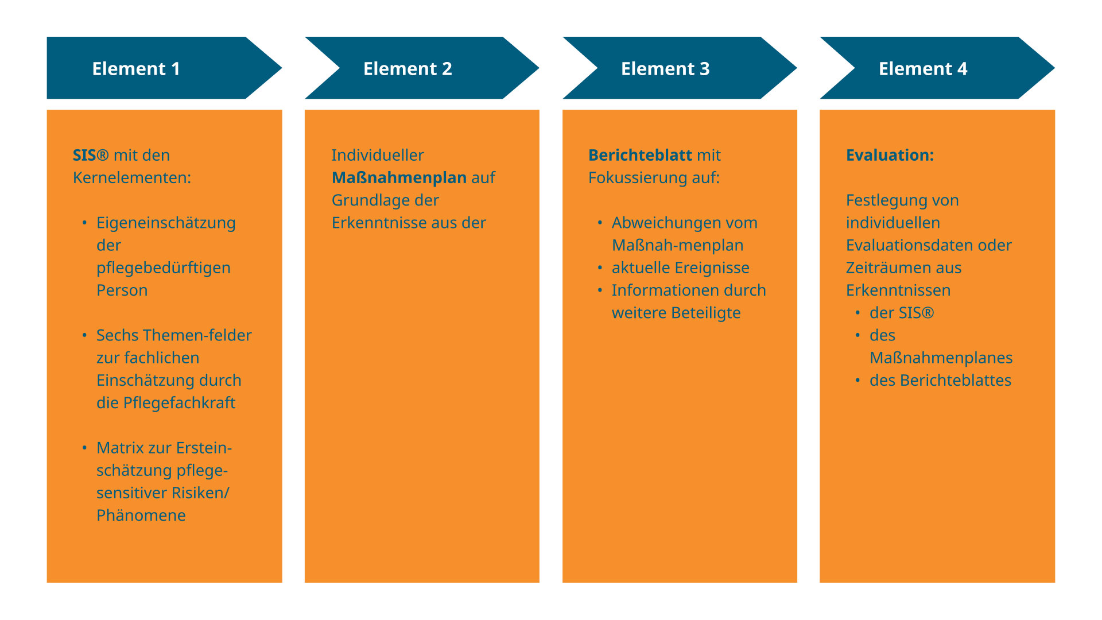
EinSTEP-Strukturmodells
Einführung des Strukturmodels zur Entbürokratisierung der Pflegedokumentation https://www.ein-step.de/ Zugriff: 19.11.2024

Slide 7
Grundsätze der Pflegedokumentation
Mindestmaß an Inhalten:
  Stammdaten
  Informationssammlung einschließlich Risikoeinschätzung (ggf. differenziertes Assessment) und relevanter biografischer Informationen
  Maßnahmenplanung
  Bericht
  Leistungsnachweis (für Behandlungspflege, Dekubitusprophylaxe und ggf. weitere individuell festgelegte Maßnahmen im Rahmen des Risikomanagements).
GKV- Spitzenverband 2023

Slide 8
Grundsätze der Pflegedokumentation
Anforderungen an die Pflegedokumentation
  schriftlich
  wertfrei und objektiv formuliert
  umfassend
  zeitnah
  dokumentenecht (dokumentenechter Stift, z. B. Kugelschreiber)
  lückenlos
Pro Pflegemanagement, https://www.ppm-online.org/pflegedienstleitung/recht-in-der-pflege/pflegedokumentation/ Zugriff: 19.11.2024

Slide 9
Sichtweisen auf die Pflegedokumentation
Pflege-
doku.
Infos intern
Infos extern
Kosten-träger
Juristisch
MD
Aufsicht

Slide 10
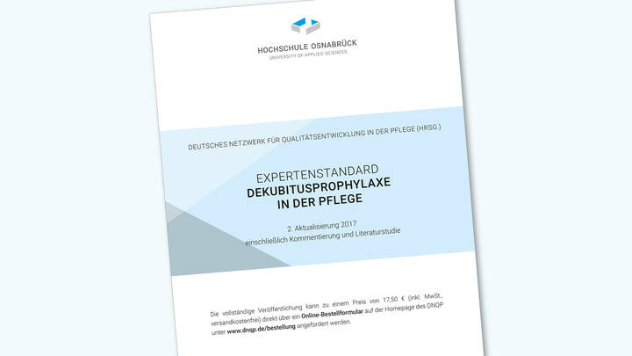
Expertenstandard Dekubitusprophylaxe in der Pflege, 2. Aktualisierung (Juni 2017)
Hrsg.: Deutsches Netzwerk für Qualitätsentwicklung in der Pflege (DNQP),ISBN: 978-3-00-009033-2

Slide 11
Anwendung am Bsp. Dekubitusprophylaxe
Dekubitus
Druck / Scherkräfte
Zeit / Stärke
Reibung
Individuelles Risiko

Slide 12
Risikofaktoren für einen Dekubitus
Die drei wichtigsten Risikofaktoren:
Beeinträchtigung der Mobilität
Störung der Durchblutung (die Gewebstoleranz)
Beeinträchtigter Hautzustand bzw. vorhandener Dekubitus
Informationssammlung

Slide 13
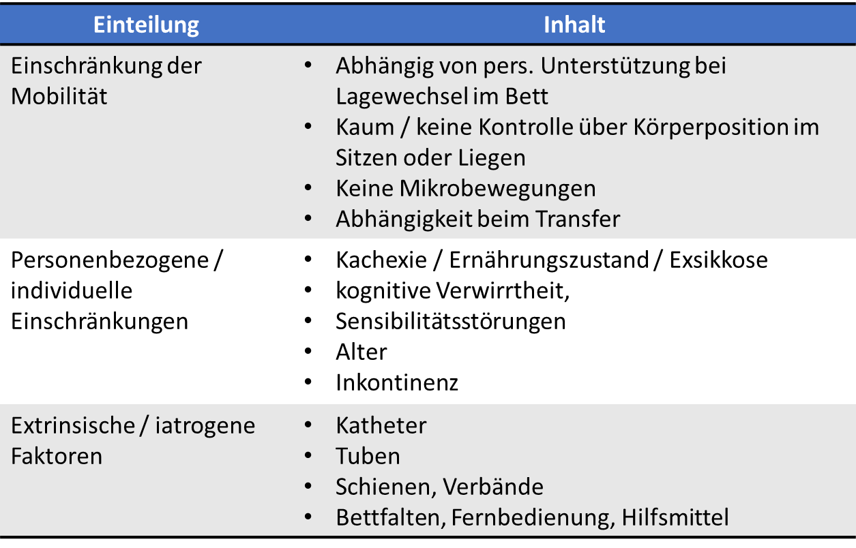
Ursachen für Druckeinwirkung

Slide 14
Initiales Assessment
Eigen- oder Fremdanamnestische Angaben
  Hinweise auf erhöhte / verlängerte Einwirkung von Druck-/ Scherkräften
  Vorhandensein eines Dekubitus / Abgeheilter Dekubitus
  Mobilitätsstatus
  Pflegerischer Unterstützungsbedarf (z.B. Pflegegrad)
  Informationen zum Hautzustand
Intervall des Screenings
  Unmittelbar bei Aufnahme
  Bei Veränderung der Mobilität
  Bei Veränderung der individueller Faktoren
  Bei Veränderung extrinsischer Faktoren

Slide 15
Differenziertes Assessment
Wenn ein Risiko nicht ausgeschlossen werden kann!
Vertiefte klinische Einschätzung
  Hautinspektion: Durchblutung, Hautzustand, Ödeme, Hautfeuchtigkeit, Erhöhte Hauttemperatur, Hautfarbe (Rötung, Blässe,…)
  (Non-) verbale Schmerzäußerungen bei Druck auf dekubitusgefährdete Stellen
  Ernährungszustand und Flüssigkeitshaushalt
  Zu- und Ableitungen medizinischer Geräte
  Verminderte sensorische Wahrnehmung
  Benutzung von Hilfsmitteln
  Kognitive- und psychische Einschränkung
  Diabetes mellitus und weitere Begleiterkrankungen

Slide 16
Maßnahmenplanung
Maßnahmen zur Druckentlastung:
Förderung der Eigenbewegung
Sicherstellung angemessener Körperpositionen und regelmäßiger Positionswechsel im Liegen oder Sitzen bei unzureichender Eigenbewegung
Vollständige Entlastung stark gefährdeter Körperstellen von äußerer Druck und Scherkräfteeinwirkung (Freilagerung)
Vermeidung bzw. Reduktion der therapiebedingten Einwirkung von Druck und Scherkräften, z.B. infolge von Zu- oder Ableitungen

Slide 17
Maßnahmenplanung
Grundsätze zur Positionierungen (Lagerung)
Regelmäßiger Wechsel zwischen Rechtsseiten-, Rücken- und Linksseitenlage
Positionierung in Seitenlage:
Seitenlage in 30°-40°
Freilagerung:
Prädilektionsstellen
Möglichst viel Auflagefläche erzeugen um Druckeinwirkung zu reduzieren!
Ringe, Fälle, Watte, mit Wasser gefüllte Handschuhe vermeiden!

Slide 18
Maßnahmenplanung
Eigenbewegung:
Ermutigung und Anleitung
Begleitung bei Bewegung im Rahmen der ATL`s
Unterstützung von Transfers in andere Körperpositionen z. B. für Beschäftigungsangebote die Körperpflege, Einnahme von Mahlzeiten,…
3-Schritt-Programm
Ziel:
Anregung zur selbständigen Mobilität und Training erforderlicher funktioneller Fähigkeiten

Slide 19
Maßnahmenplanung
Druckverteilungssysteme
Weichlagerungssysteme / Wechseldrucksysteme
Diese ersetzen nicht die Bewegungsintervalle
Kriterien zur Auswahl:
prioritäre Pflege- u. Therapieziele (Schmerzreduktion, Ruhigstellung)
Möglichkeiten der Eigenbewegung
Gefährdete Körperstellen
Körpergewicht
Abwägung von Kosten/ Nutzen
Präferenzen u. Wünsche des Patienten
Vorliegen von Kontraindikationen (instabile WS- Verletzungen)

Slide 20
Maßnahmenplanung
Hautpflege
Positionierung auf einen Bereich mit einem Erythem vermeiden.
Halten Sie die Haut sauber und trocken.
  Verwenden Sie ein pH-neutrales Hautreinigungsmittel.
Kein Massieren oder energisches Reiben auf dekubitusgefährdeter Haut.
Haut umgehend nach Inkontinenzepisoden reinigen.
Haut mit Hautschutzprodukten vor übermäßiger Feuchtigkeit schützen, um das Risiko von Druckschäden zu verringern.
O/W vs. W/O je nach Hautzustand

Slide 21
Anwendung am Bsp. Dekubitusprophylaxe
Evaluation
Pflegeziel / Bewohnerwunsch erreicht
Veränderte Pflegeziele entstanden
Wirkweise der einzelnen Maßnahmen beschrieben
Aktuelle Veränderungen zum Thema
Abweichungen vom Maßnahmenplan und warum

Slide 22
Zusammenfassung
Leistungs-erbringung
Standard. System
Pflege-prozess
Fachliche Vorgaben
Grundsätze von Doku.
Zeitpunkt
Belastbare Dokumentation

